Slide 1


Bài giảng
Môn Ngữ văn 8

Slide 2



TRÒ CHƠI KHỞI ĐỘNG
“Nhìn hình đoán nhà thơ”
Luật chơi: Cả lớp cùng chơi, trong vòng 2 phút bạn nào nhìn hình đoán được tên nhà thơ và tác phẩm tiêu biểu của nhà thơ đó ( NV 8, KII) chính xác và nhanh nhất theo trình tự từ 1 đến 4 thì bạn đó sẽ giành được 1 điểm 10.

Slide 3
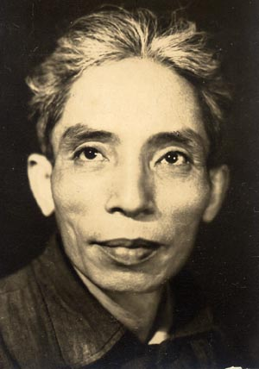
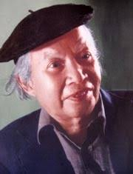
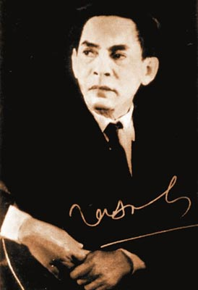
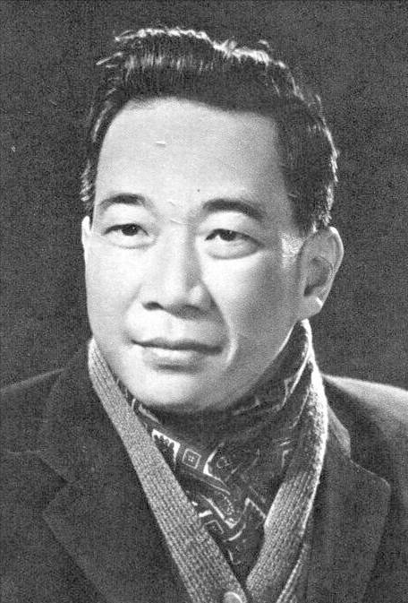
1
2
3
4

Slide 4
1. Vũ Đình Liên ( Ông đồ)
2. Thế Lữ (Nhớ rừng)
3. Tế Hanh (Quê hương)
4. Tố Hữu (Khi con tu hú)

Slide 5
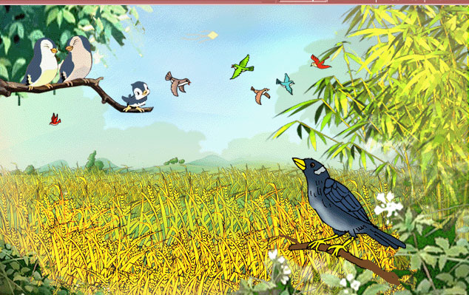
Tiết 89+ 90
Văn bản: Khi con tu hú
_Tố Hữu_

Slide 6
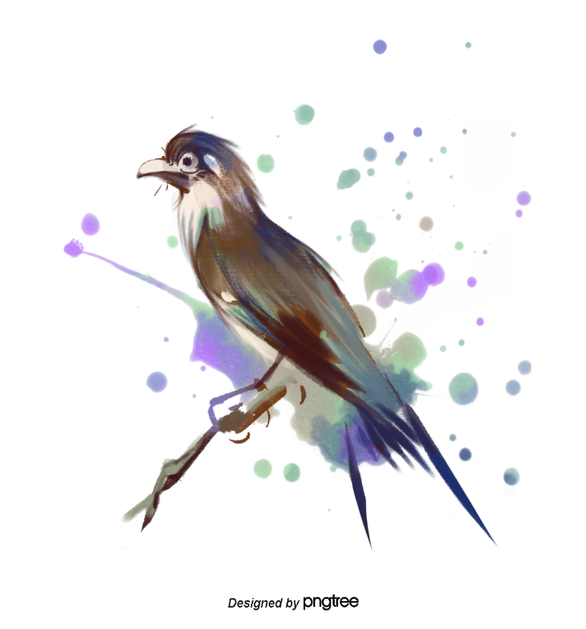


I. Đọc- Tìm hiểu chung

Slide 7

1. Tác giả

Slide 8
1. Tác giả: Tố Hữu (1920-2002)
- Tên thật Nguyễn Kim Thành, quê ở Thừa Thiên - Huế.
Ông được coi là lá cờ đầu của thơ ca CM Việt Nam
Phong cách thơ bình dị, ngôn từ tự nhiên, gần gũi, đời thường
Được Nhà nước trao tặng giải thưởng Hồ Chí Minh về VHNT năm 1996

Slide 9
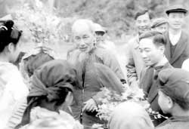
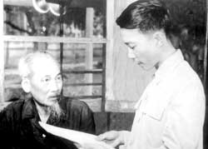
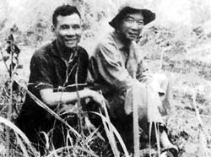
Một số hình ảnh về hoạt động cách mạng của nhà thơ Tố Hữu
Tố Hữu với Bác Hồ ở Pác Bó 1961
Tố Hữu làm việc với Bác Hồ 1961
Tố Hữu vào chiến trường Miền Nam

Slide 10

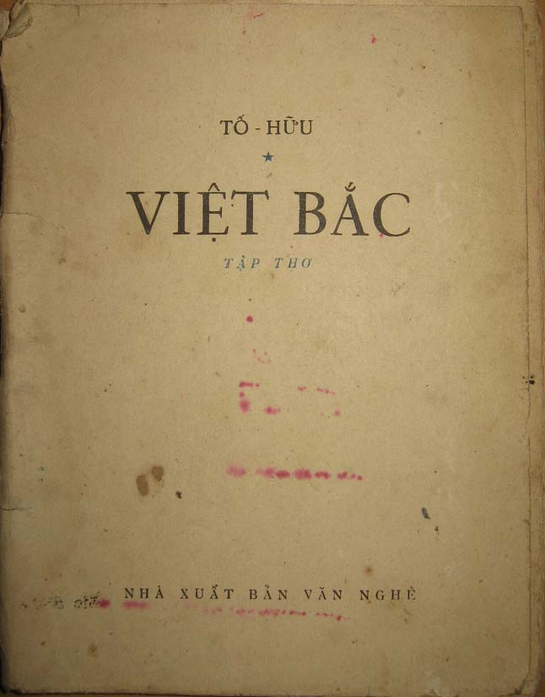
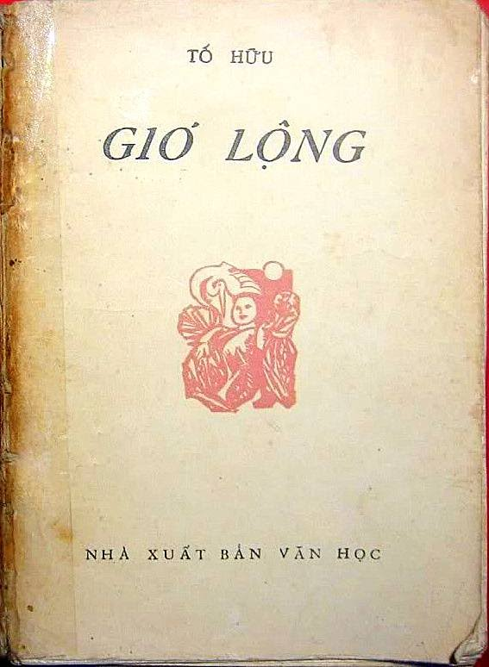
Các tác phẩm chính của nhà thơ Tố Hữu

Slide 11




Các tác phẩm chính của nhà thơ Tố Hữu
Máu và hoa

Slide 12

KHI CON TU HÚ
Khi con tu hú gọi bầy
Lúa chiêm đang chín, trái cây ngọt dần
Vườn râm dậy tiếng ve ngân
Bắp rây vàng hạt đầy sân nắng đào
Trời xanh càng rộng càng cao
Đôi con diều sáo lộn nhào từng không...
Ta nghe hè dậy bên lòng
Mà chân muốn đạp tan phòng, hè ôi!
Ngột làm sao, chết uất thôi
Con chim tu hú ngoài trời cứ kêu!

Slide 13
2. Bài thơ
Hoàn cảnh sáng tác
Thể thơ, PTBĐ
Bố cục
Ý nghĩa nhan đề
HĐ CÁ NHÂN (2p)
Các cá nhân hoàn thành vào PHT, sau đó đại diện trình bày

Slide 14

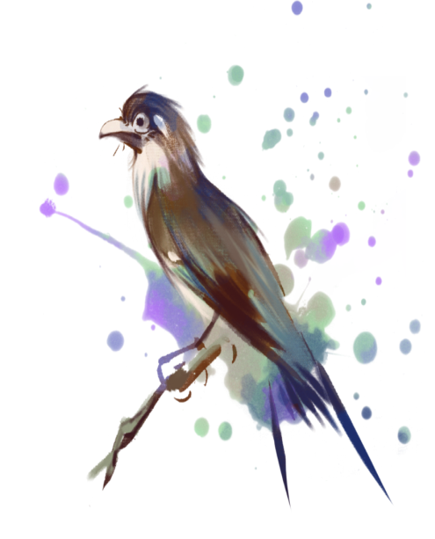
Bắt gặp
Khi con tu hú
Bị bắt vào tù
Giác ngộ

Slide 15

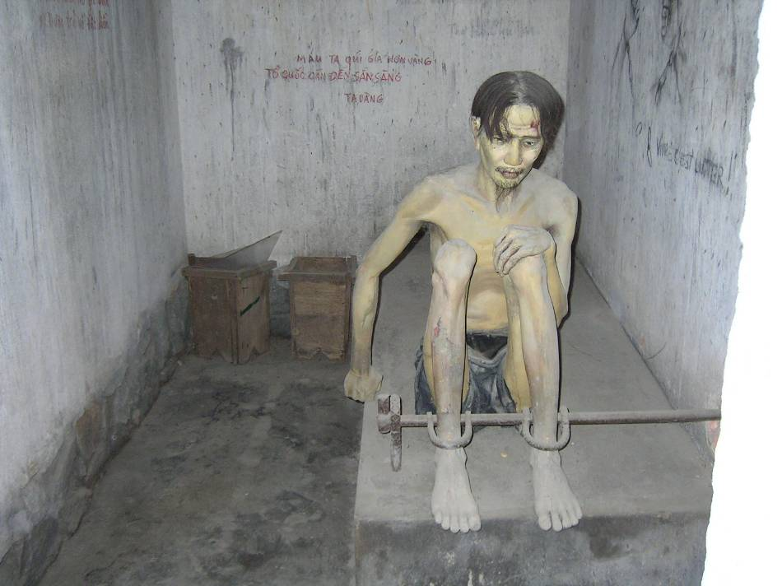
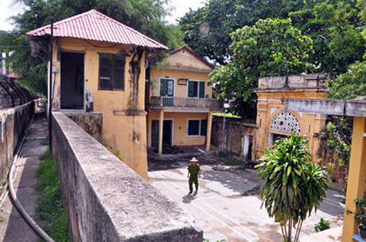
Hoàn cảnh sáng tác
Sáng tác tháng 7/1939 khi tác giả bị bắt giam trong nhà lao Thừa Phủ (Huế).
Nhà giam số 9
Nhà lao Thừa Phủ

Slide 16

In trong tập thơ “Từ ấy” (phần 2)
Máu lửa
(1937 - 1939)
Từ ấy
(1937 - 1946)
Xiềng xích
(1939 - 1942)
Giải phóng
(1942 - 1946)

Slide 17
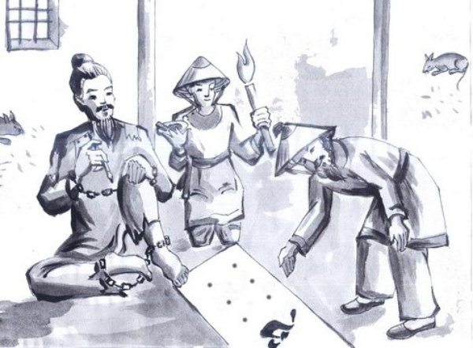
Thể thơ
PTBĐ
Bố cục
Lục bát
Biểu cảm
6 câu đầu: Bức tranh mùa hè trong tâm tưởng của người tù CM
4 câu cuối: Tâm trạng người tù CM

Slide 18
* Nhan đề: Khi con tu hú
Nhan đề độc đáo, gợi nhiều liên tưởng
Về cấu trúc
Về ý nghĩa
Đây là nhan đề gợi mở,
gợi mạch cảm xúc
toàn bài thơ
Cách nói
nửa chừng,
tạo sự tò mò
Vế phụ của 1 câu trọn ý
(Trạng ngữ)
mà các dòng và cả
bài thơ là thành phần chính

Slide 19
Phân tích

Slide 20
“ Khi con tu hú gọi bầy
Lúa chiêm đang chín, trái cây ngọt dần
Vườn râm dậy tiếng ve ngân
Bắp rây vàng hạt đầy sân nắng đào
Trời xanh càng rộng càng cao
Đôi con diều sáo lộn nhào từng không…”
1. Bức tranh mùa hè trong tâm tưởng của người tù CM

Slide 21

“ Khi con tu hú gọi bầy
Lúa chiêm đang chín, trái cây ngọt dần
Vườn râm dậy tiếng ve ngân
Bắp rây vàng hạt đầy sân nắng đào
Trời xanh càng rộng càng cao
Đôi con diều sáo lộn nhào từng không…”
1. Bức tranh mùa hè trong tâm tưởng của người tù CM

Slide 22
1. Bức tranh mùa hè trong tâm tưởng của người tù CM
THẢO LUẬN NHÓM ( 8 phút)
Chia lớp thành 4 nhóm (N1,2,3,4) cùng trả lời các câu hỏi sau:
Câu 1: NX về giọng điệu của đoạn thơ ? Nêu tác dụng
Câu 2: Bức tranh mùa hè được gợi tả bằng những BPNT nào?
Câu 3: Em cảm nhận được điều gì về bức tranh mùa hè và tâm hồn của người chiến sĩ?
Đại diện các nhóm lên trình bày

Slide 23
* Bức tranh mùa hè: “Lúa chiêm đang chín….ngọt dần
….
Đôi con diều sáo lộn nhào từng không”
- Giọng điệu: Sôi nổi, tươi vui
Tâm trạng hào hứng, say sưa, hướng về cuộc sống bên ngoài của người tù CM
- Sử dụng nhiều DT chỉ sự vật: tu hú, lúa chiêm, trái cây, vườn râm, ve, bắp, sân, nắng, trời, diều sáo,…; những phó từ: “đang, dần, càng” + ĐT “gọi, ngân, lộn nhào”; tính từ “ đầy, chín, ngọt, râm, rộng, cao”.
→ Bức tranh mùa hè được cảm nhận bằng nhiều giác quan (thính giác, thị giác..), bằng tâm hồn yêu đời, yêu cuộc sống của nhà thơ

Slide 24
- Liệt kê những nét đặc trưng:
+ lúa chiêm chín
+ trái cây ngọt
+ vườn râm dậy tiếng ve
+ bắp vàng hạt
+ nắng đầy sân
+ trời xanh rộng, cao
+ đôi con diều sáo
→ Bức tranh mùa hè khoáng đạt, rộn rã âm thanh, rực rỡ sắc màu, ngọt ngào hương vị, tràn đầy sức sống.
Hình ảnh đôi con diều sáo lộn nhào là biểu tượng cho sự tự do, gợi trong lòng tác giả khao khát được thoát khỏi cuộc sống ngục tù, hòa nhập vào thế giới rộng lớn. Nó cũng chứng tỏ tâm hồn trẻ trung yêu đời, yêu tự do, sự gắn bó thiết tha với cuộc sống của người tù CM.
Khi con tu hú gọi bầy
Lúa chiêm đang chín, trái cây ngọt dần
Vườn râm dậy tiếng ve ngân
Bắp rây vàng hạt đầy sân nắng đào
Trời xanh càng rộng càng cao
Đôi con diều sáo lộn nhào từng không...

Slide 25

“ Ta nghe hè dậy bên lòng
Mà chân muốn đạp tan phòng, hè ôi!
Ngột làm sao, chết uất thôi
Con chim tu hú ngoài trời cứ kêu!”
2. Tâm trạng người tù CM

Slide 26

Ta nghe / hè dậy / bên lòng
Mà chân muốn đạp tan phòng, / hè ôi!
Ngột làm sao, / chết uất thôi
Con chim tu hú / ngoài trời / cứ kêu!
- Cách ngắt nhịp bất thường : 6/2; 3/3 ( câu 8,9)
Chuyển hướng, thay đổi cảm xúc của tác giả. Từ việc hướng về cuộc sống tự do bên ngoài, tác giả chuyển sang bộc lộ trực tiếp cảm xúc trong lòng mình.
Ẩn dụ chuyển đổi cảm giác: “Ta nghe hè dậy bên lòng”
Làm nổi bật tác động của mùa hè – cuộc sống tự do bên ngoài tới tâm hồn người chiến sĩ trong chốn lao tù; người chiến sĩ ấy không chỉ nhìn thấy, ngửi thấy, nghe thấy hè tới từ bên ngoài mà còn thấy rõ hè dậy lên mạnh mẽ trong lòng mình.

Slide 27
Ta nghe / hè dậy / bên lòng
Mà chân muốn đạp tan phòng, / hè ôi!
Ngột làm sao, / chết uất thôi
Con chim tu hú / ngoài trời / cứ kêu!
- Sử dụng nhiều ĐT mạnh: “muốn, đạp tan, ngột, chết uất”
Thể hiện mong muốn phá tan sự tù túng, muốn tự do; đồng thời thể hiện tâm trạng ngột ngạt, uất ức, khao khát hướng về cuộc sống bên ngoài của người tù CM
Từ ngữ cảm thán: “ôi, thôi”
→ Làm nổi bật cảm xúc mãnh liệt trong lòng người tù CM.

Slide 28

KHI CON TU HÚ
Khi con tu hú gọi bầy
Lúa chiêm đang chín,trái cây ngọt dần
Vườn râm dậy tiếng ve ngân
Bắp rây vàng hạt đầy sân nắng đào
Trời xanh càng rộng càng cao
Đôi con diều sáo lộn nhào từng không...
Ta nghe hè dậy bên lòng
Mà chân muốn đạp tan phòng, hè ôi!
Ngột làm sao, chết uất thôi
Con chim tu hú ngoài trời cứ kêu!
Kết cấu đầu cuối tương ứng, cảm xúc thơ thêm trọn vẹn
Làm nổi bật âm thanh da diết không ngừng của tiếng chim tu hú, đó là tiếng gọi của tự do thôi thúc người tù CM càng lúc càng mãnh liệt; đồng thời cho thấy tâm trạng bi kịch, phẫn uất đến cao độ của người chiến sĩ.

Slide 29
III. Tổng kết

Slide 30

1. Nghệ thuật
Viết theo thể thơ lục bát mượt mà, uyển chuyển
Giọng điệu tự nhiên, linh hoạt phù hợp với cảm xúc của nhà thơ
Kết cấu đầu cuối tương ứng. Cảnh và tình cân xứng hài hòa. Cảnh quen thuộc, tình sôi nổi, sâu sắc thiết tha

Slide 31
2. Nội dung
Bức tranh mùa hè tràn đầy sức sống
Của người chiến sĩ CM trong hoàn cảnh tù đày
Bài thơ thể hiện
Lòng yêu đời, yêu lí tưởng CM
Khát vọng tự do cháy bỏng

Slide 32
LUYỆN TẬP Điền thông tin còn thiếu vào chỗ trống
Thể thơ:....................................................................................................
Hình ảnh thơ:……………………………………………………………
Ngôn ngữ, giọng điệu thơ:……………………………………...............
Kết cấu:…………………………………………………………………..
Bài thơ thể hiện:………………….và………………………..của người chiến sĩ CM trong cảnh tù đầy

Slide 33
LUYỆN TẬP Điền thông tin còn thiếu vào chỗ trống
Thể thơ:Lục bát giản dị, mượt mà, uyển chuyển
Hình ảnh thơ:…………………………………….
Ngôn ngữ, giọng điệu thơ:……………………………………..
Kết cấu:…………………………………….
Bài thơ thể hiện:………………….và………………………..của người chiến sĩ CM trong cảnh tù đầy

Slide 34
LUYỆN TẬP Điền thông tin còn thiếu vào chỗ trống
Thể thơ:Lục bát giản dị, mượt mà, uyển chuyển
Hình ảnh thơ: Sinh động, giàu chất tạo hình
Ngôn ngữ, giọng điệu thơ:……………………………………..
Kết cấu:…………………………………….
Bài thơ thể hiện:………………….và………………………..của người chiến sĩ CM trong cảnh tù đầy

Slide 35
LUYỆN TẬP Điền thông tin còn thiếu vào chỗ trống
Thể thơ:Lục bát giản dị, mượt mà, uyển chuyển
Hình ảnh thơ: Sinh động, giàu chất tạo hình
Ngôn ngữ, giọng điệu thơ: tự nhiên, linh hoạt
Kết cấu:…………………………………………………………………….
Bài thơ thể hiện:………………….và………………………..của người chiến sĩ CM trong cảnh tù đầy

Slide 36
LUYỆN TẬP Điền thông tin còn thiếu vào chỗ trống
Thể thơ:Lục bát giản dị, mượt mà, uyển chuyển
Hình ảnh thơ: Sinh động, giàu chất tạo hình
Ngôn ngữ, giọng điệu thơ: tự nhiên, linh hoạt
Kết cấu: Đầu cuối tương ứng
Bài thơ thể hiện:………………….và………………………..của người chiến sĩ CM trong cảnh tù đầy

Slide 37
LUYỆN TẬP Điền thông tin còn thiếu vào chỗ trống
Thể thơ:Lục bát giản dị, mượt mà, uyển chuyển
Hình ảnh thơ: Sinh động, giàu chất tạo hình
Ngôn ngữ, giọng điệu thơ:tự nhiên, linh hoạt
Kết cấu:Đầu cuối tương ứng
Bài thơ thể hiện: Lòng yêu cuộc sống và niềm khao khát tự do cháy bỏng của người chiến sĩ CM trong cảnh tù đầy

Slide 38
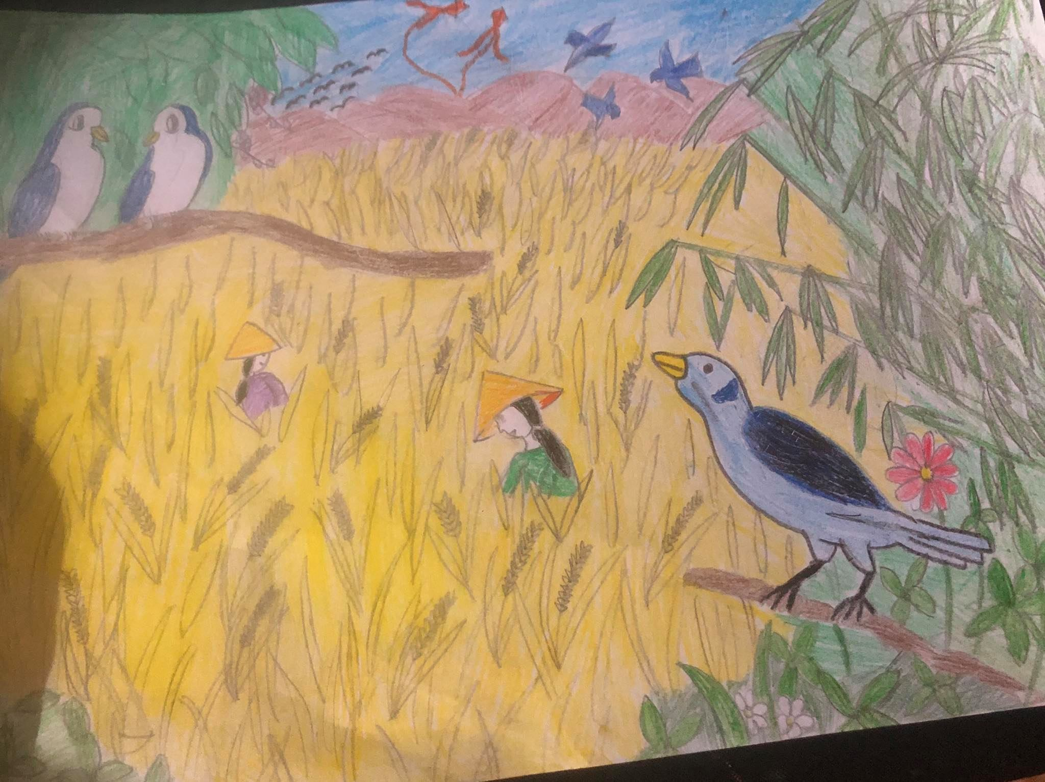

Slide 39
HĐ VẬN DỤNG * Viết một đoạn văn khoảng 10 câu theo lối diễn dịch trình bày cảm nhận của em về bức tranh mùa hè trong tâm tưởng của người tù CM, trong đó có sử dụng 1 trường từ vựng chỉ thiên nhiên và 1 thán từ.

Slide 40



Tìm tòi,mở rộng
- Tìm đọc các bài phân tích, bình luận về bài thơ “Khi con tu hú” để có cái nhìn toàn diện hơn về bài thơ.
Học thuộc và nắm chắc KT cơ bản của bài thơ
- Chuẩn bị bài tiếp theo: “Thuyết minh về một danh lam thắng cảnh”

Slide 41



Xin chân thành cảm ơn!

